Slide 1

CERTIFICAT DATA SCIENTIST (BD11)
Ensae-Ensai Formation continue (Cepe)
03 Juillet 2018

Slide 2
PLAN
INTRODUCTION – PROBLÉMATIQUE
VISUALISATION DES DONNÉES ET PROBLÈME RENCONTRÉES
MODÉLISATIONS STATISTIQUES

Slide 3
INTRODUCTION – PROBLÉMATIQUE

Slide 4
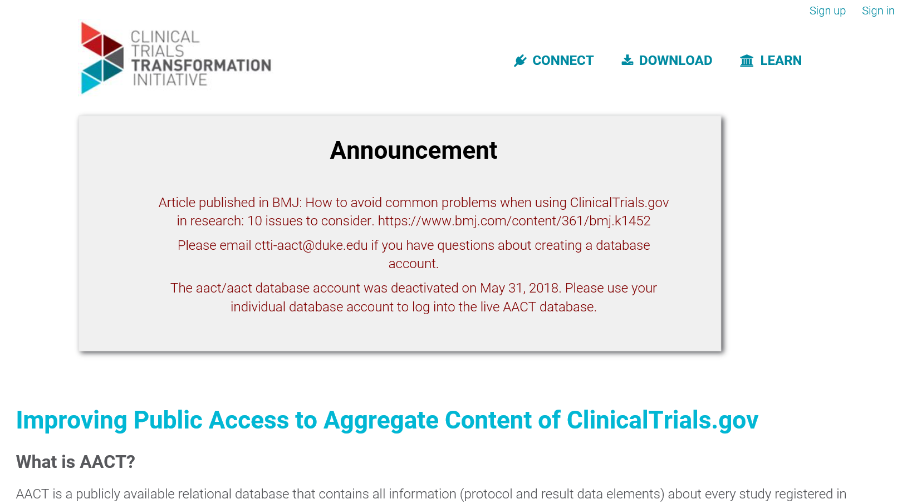
Introduction
Les données:
https://aact.ctti-clinicaltrials.org/
Base de données relationnelle
Information sur les études cliniques enregistrées sur le site clinicalTrials.gov
Access direct à la base ou des copies statiques
Code source disponible sur le github https://github.com/ctti-clinicaltrials/aact
La problématique:
Prédire l’issue d’une étude clinique (finie -1- ou stoppée -0-) en fonction du design de l’étude (nombre de pays, la phase etc…)

Slide 5
Construction du data frame de travail
Sélections des variables: choix dans la base de données après étude de chaque dataset puis transformation de certaines variables afin de les inclure dans le modèle.
https://aact.ctti-clinicaltrials.org/static/documentation/aact_schema.png
Dataset finale trials créé pour analyse de 107265 lignes
Variable à expliquer/prédire : outcome qui a 2 modalités
- 0 : étude non terminée
- 1: étude terminée

Slide 6
Variables explicatives
15 variables explicatives sélectionnées ou transformées :
- nombre de bras dans l’ étude (quantitative)
- nombre de patients dans l’étude (quantitative)
- nombre de sites participant à l’étude (quantitative)
- nombre d’événements indésirables (quantitative)
- nombre d’événements indésirables non sérieux (quantitative)
- nombre d’événements indésirables sérieux (quantitative)
- durée de l’étude (quantitative)
- nombre de région participant à l’étude (quantitative)
- nombre de critères d’inclusions (quantitative)
- nombre de critères d’exclusions (quantitative)
- études ayant un DMC : vrai, faux (qualitative)
- études se développant sur une nouvelle maladie : vrai , faux (qualitative)
- études avec résultats reportés : vrai, faux (qualitative)
- type de l’étude: 3 modalités (observationnelles ..) (qualitative)
- phase de l’étude: 5 modalités ( no phase, phase I, phase II…) (qualitative)

Slide 7
Gestion des données manquantes
Imputation des données manquantes variables quantitatives avec library (mice)
Imputation des données manquantes dans les variables qualitatives -> géré à la main
-> très long !!!

Slide 8
VISUALISATION DES DONNÉES ET PROBLÈME RENCONTRÉES

Slide 9
Visualisation des données
=> Cela se passe sur Shiny

Slide 10
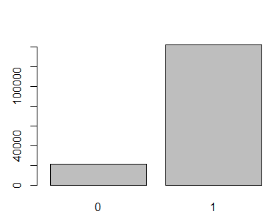
Problème lié au déséquilibre de la variable à expliquer outcome
Distribution de la variable outcome avant traitement, déséquilibre entre les 0 et 1
0 : 21453
1 : 142088
=> les modèles statistiques lancés à ce moment prédisaient toujours 1

Slide 11
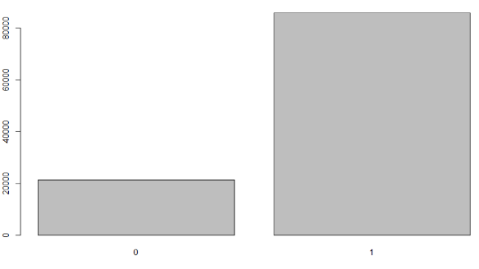
Résolution du problème
Traitement pour limiter le nombre de 1 à maximum 4 fois le nombre de 0
0 : 21453
1 : 21453 * 4 = 85812

Slide 12
MODÉLISATIONS STATISTIQUES

Slide 13
Modèles statistiques testés
Modèle GLM
Modèle CART
Modèle RANDOM FOREST
Modèle GLMNET
Modèle XGBOOST
Modèle RESEAUX NEURONES

Slide 14
Comparaison des Performances
 | AIRE SOUS LA COURBE ROC | ERREUR
GLM/GLM STEP | 0.706 | 0.199
CART | 0.834 | 0.141
RANDOM FOREST | 0.864 | 0.119
GLMNET | 0.702 | 0.199
XGBOOST | 0.876 | 0.117
RESEAUX NEURONES | 0.851 | 0.125

Slide 15
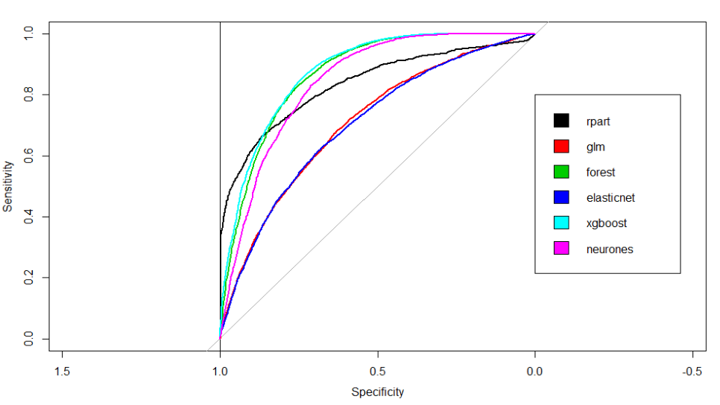
Comparaison des Performances, courbes ROC

Slide 16
BACK UP

Slide 17
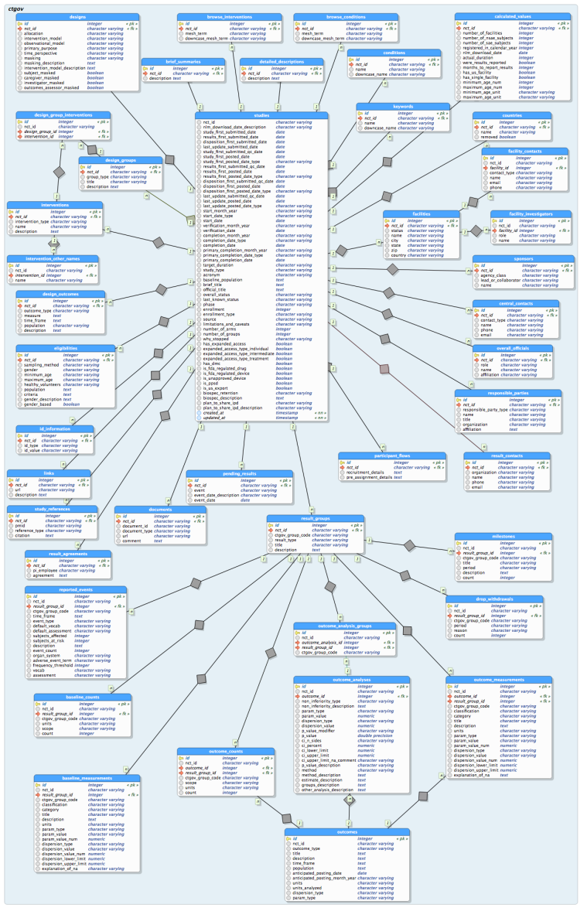
Schéma de la base de données

Slide 18
Prédiction 0,1 selon modèle (taille test 21452,ytest [0:4290, 1:17162])
 | Nombre de 0 | Nombre de 1
GLM/ GLM STEP | 278 | 21174
CART | 3447 | 18005
RANDOM FOREST | 2671 | 18781
GLMNET | 266 | 21186
XGBOOST | 2758 | 18694
RESEAUX NEURONES | 2323 | 19129

Slide 19
Compléments calculs erreurs
 | Taux de faux positifs | Taux de faux négatifs
CART | 0.06 | 0.451
RANDOM FOREST | 0.03 | 0.486
GLMNET | 0.007 | 0.967
XGBOOST | 0.03 | 0.472
RESEAUX NEURONES | 0.03 | 0.472

Slide 20
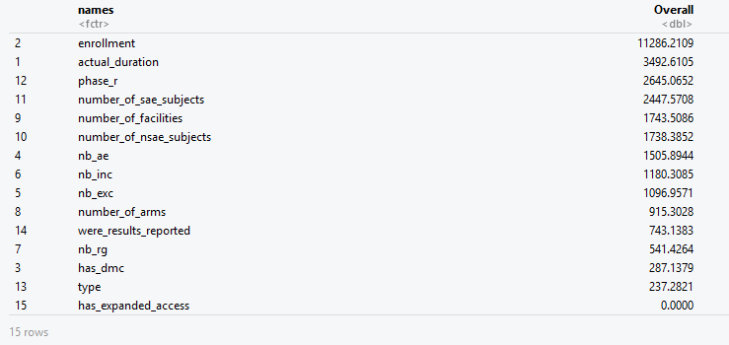
Variables importantes Cart

Slide 21
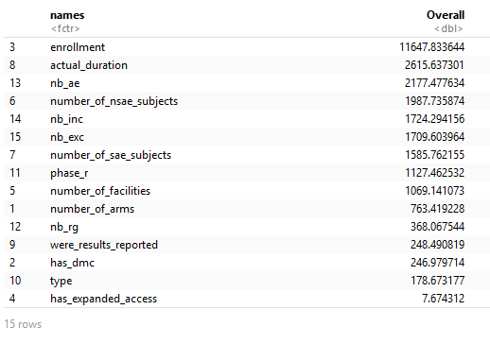
Variables importantes Random Forest

Slide 22
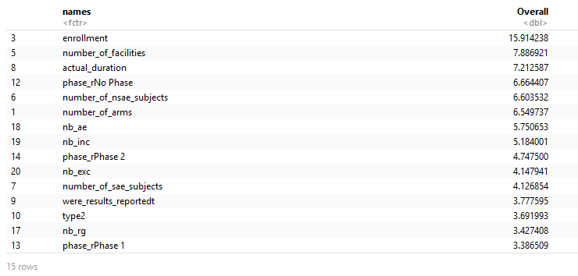
Variables importantes réseaux neurones

Slide 23
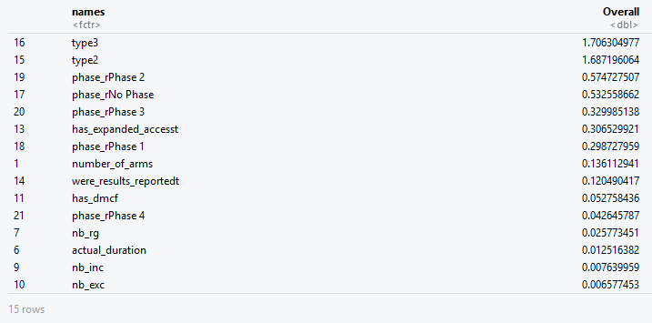
Variables importantes glmnet

Slide 24
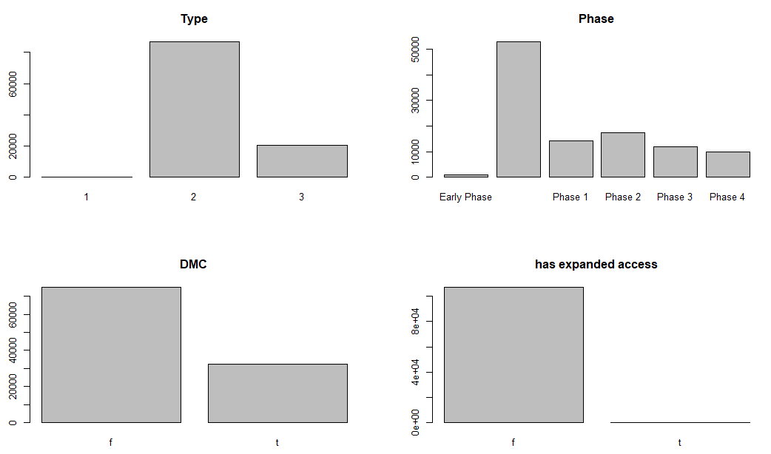
Quelques statistiques descriptives

Slide 25
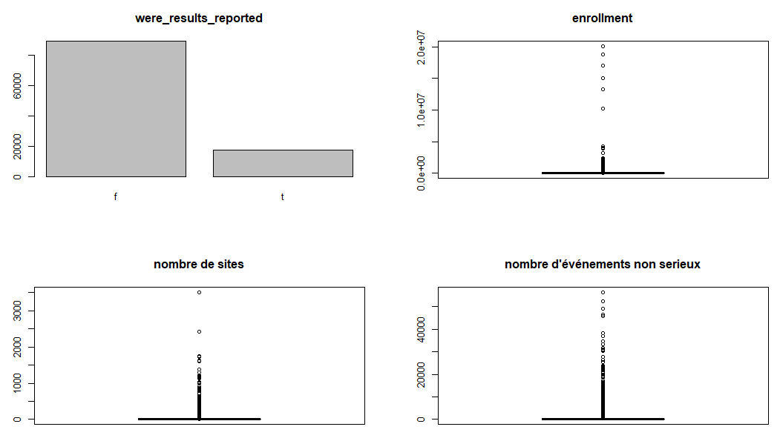
Quelques statistiques descriptives

Slide 26
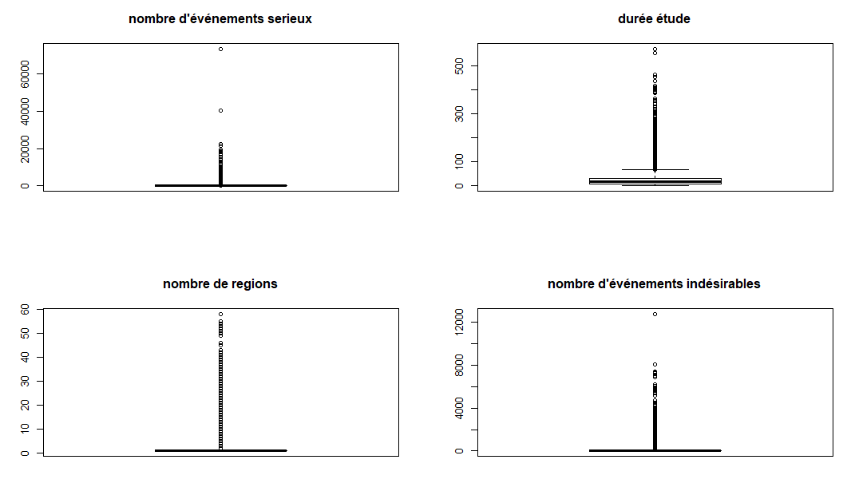
Quelques statistiques descriptives

Slide 27
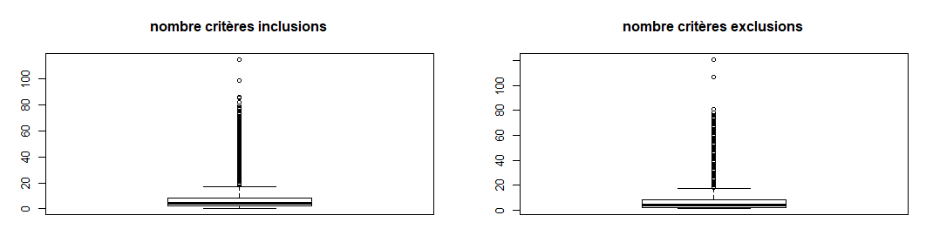
Quelques statistiques descriptives

Slide 28
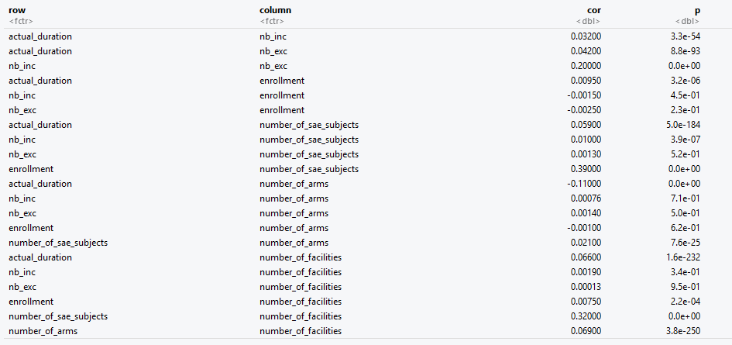
Matrice de corrélation

Slide 29
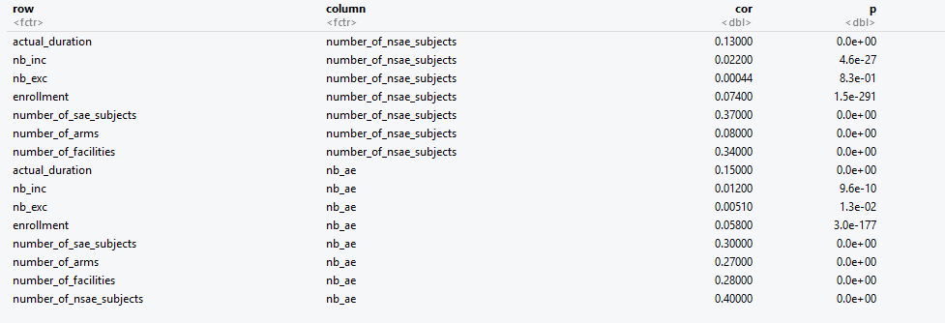
Matrice de corrélation

